Slide 1

Phần mềm quản lý khách sạn Ping
Thầy giáo hướng dẫn: Nguyễn Công Hoan
Người thực hiện: Phạm Tuân

Slide 2
Đề tài
Yêu cầu :
Nâng cao chất lượng quản lý tại khách sạn PING bằng việc sử dụng phần mềm quản lý khách sạn
Thiết kế chương trình với dữ liệu tập trung, chức năng tìn kiếm nhanh các phòng trống theo ngày, theo loại phòng
Quản lý bảo mật bằng việc phân quền sử dụng phần mềm
Chức năng thống kê đơn hàng, khách hàng, phòng
Chức năng sao lưu phục hồi dữ liệu tự động
Đơn vị thực tập:
Công Ty Cổ Phần FISINI Thôn Hạ - Mễ Trì – Từ Liêm – Hà Nội
Cán bộ quản lý trực tiếp tại đơn vị thực tập: Ông Nguyễn Trường Sơn
Điện thoại: 0949598088
Email: keufootprint@yahoo.com

Slide 3
Mục đích của dự án
Đưa phần mềm vào việc quản lý phòng của khách sạn PING
Thay thế phương thức quản lý truyền thống bằng phần mềm chạy trên máy tính
Kết nối cơ sở dữ liệu với chức năng đăng ký thông tin, phòng trên website có sẵn của công ty
Nâng cao chất lượng công việc quản lý và giảm chi phí sử dụng giấy, tài liệu
Tăng tính an toàn dữ liệu bằng việc tập trung dữ liệu, phân quền bảo mật và sao lưu định kỳ

Slide 4
Chức năng chính của chương trình
Tìm kiếm phòng trống
Lập đơn đặt phòng
Làm thủ tục xếp phòng (Check In)
Quản lý dịc vụ đi kèm ( taxi, điện thoại, gặt là ..)
Chuyển đổI, thêm, bớt phòng
Làm thủ tục trả phòng (Check Out)
Quản lý tài khoản và phân quền người dùng hệ thống
Thống kê đơn đặt phòng, phòng, khách hàng

Slide 5
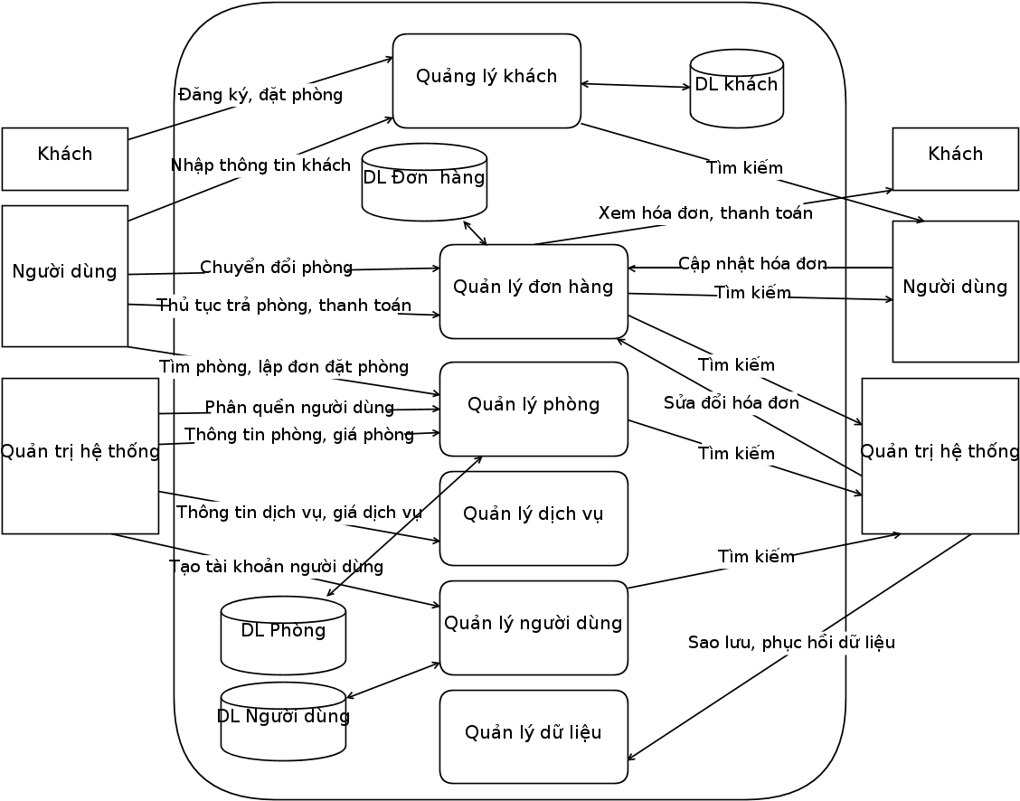
Phân tích chương trình
Sơ đồ mức đỉnh

Slide 6
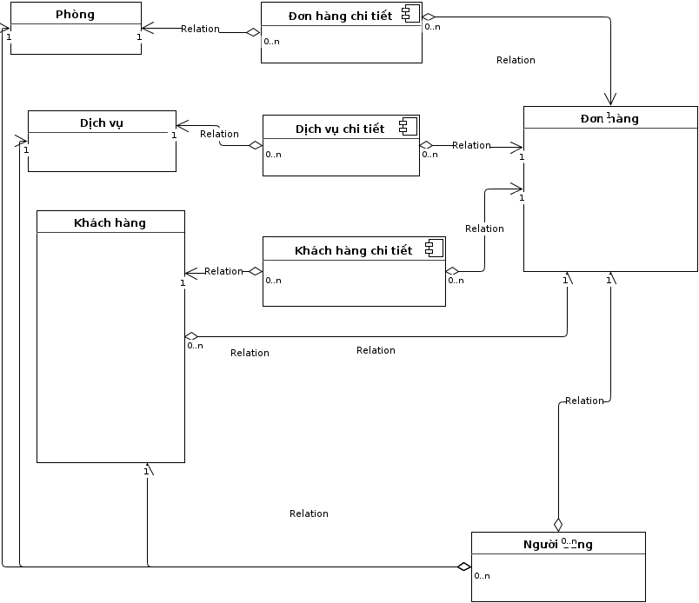
Phân tích chương trình…
Thực thể và các quan hệ thực thể

Slide 7
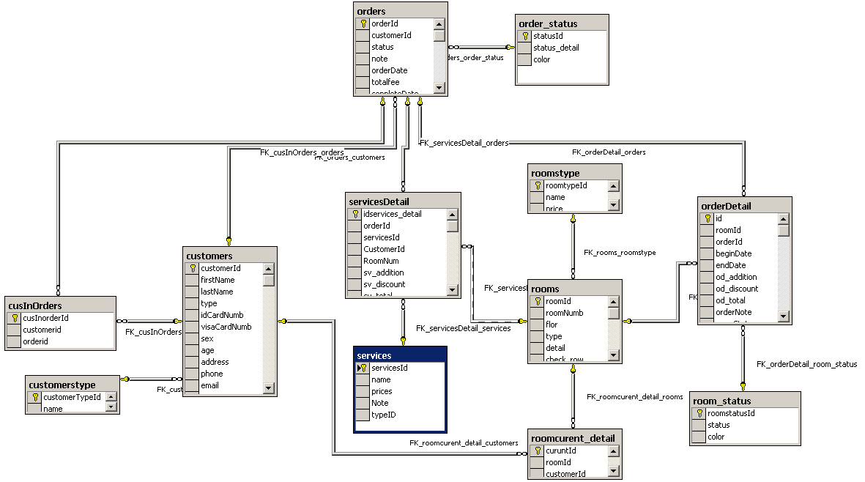
Thiết kế chương trình
Bảng dữ liệu

Slide 8
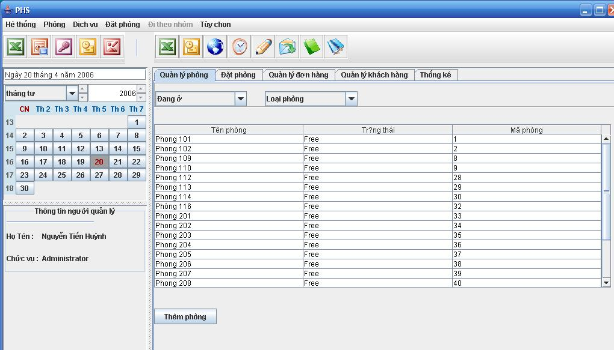
Thiết kế chương trình …
Giao Diện

Slide 9
Lựa chọn công nghệ
Công nghệ được sử dụng :
  Ngôn ngữ lập trình JAVA.
  Những lợi thế của lập trình hướng đối tượng.
  Sử dụng lại thư viện sẵn có giảm thời gian phát triển
  Dễ dàng tùy bến và mở rộng
  Đa nền tảng Windows, Linux, MAC OS, Android
  Dễ dàng triển khai, cài đặt

Slide 10
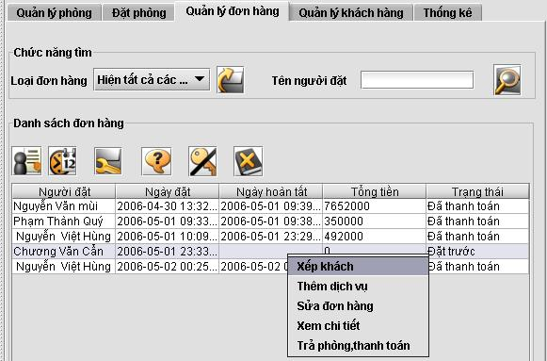
Khả năng tùy biến giao diện
Giao diện truyền thống

Slide 11
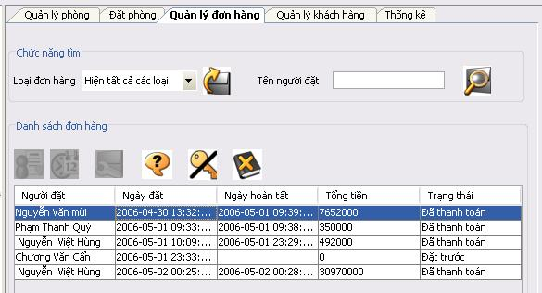
Đổi giao diện bằng một click chuột
Giao diện thay đổi

Slide 12
Lụa chọn về cơ sở dữ liệu
Cơ sở dữ liệu sử dụng
  Microsoft SQL Server
  Giao điện quản lý tiện ích
  Kết nối với CSDL có sẵn của công ty
  Bảo mật, phân quền sử dụng dữ liệu đến từng bảng
  Hỗ trợ các hàm tính toán trên CSDL
  Đặt lịch sao lưu dữ liệu tự động
  Khả chuyển, cung cấp dữ liệu lớn hàng triệu bản ghi

Slide 13
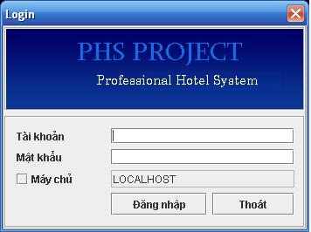
Chạy thử chương trình

Slide 14
Kết luận
Điểm mạnh
  Viết bằng ngôn ngữ JAVA, cài đặt nhanh, chạy được trên nhiều hệ điều hành, Sử dụng ít tài nguyên, Mã nguồn mở (OpenSource).
  Tận dụng tối đa tài nguyên phòng trong công tác quản lý khách sạn.
  Giao diện tiếng việt, bắt mắt, có thể thay đổi.
  Phân quền sử dụng
Điểm yếu
  ThờI gian có hạn, chưa hoàn tất phần in các báo cáo cũng như thống kê kế toán, xin được nghe đóng góp ý kiến của thầy giáo và các bạn.
  Cần phải bổ xung nhiều tính năng tiện ích hơn nữa ( ghi trong tài liệu báo cáo tốt nghiệp) để hoàn thiện chương trình

Slide 15
Em xin chân thành cảm ơn !
Thầy hướng dẫn: Nguyễn Công Hoan
Thầy giáo phản biện
Các bạn tham dự buổi bảo vệ

